Slide 1

VSLAM实践课程
--- VINS-Mono测试（二）
主讲教师：彭晓星
Notes:
大家好，本小节继续我们的课程，上一节我们安装了各种运行VINS-Mono的依赖库，比如线性代数Eigen库,用来处理一些矩阵的运算，还有opencv库，涉及到图像的处理必须要安装的一个库，还有一个用来优化的ceres库，之后下载然后编译了VINSMono,并且利用公开的数据集进行了测试。这一小节我们利用IntelRealse D435i来跑一下这个算法

Slide 2
01 D435i介绍
02 安装Realsense SDK
目录
03 安装ROS Wrapper
04 在D435i上运行VINS-Mono
Notes:
目录分为这四个部分 首先是对D435i相机进行一个简单的介绍，第二部分和第三部分是安装相机的驱动 第四部分就是跑算法啦

Slide 3
01 D435i介绍

Slide 4
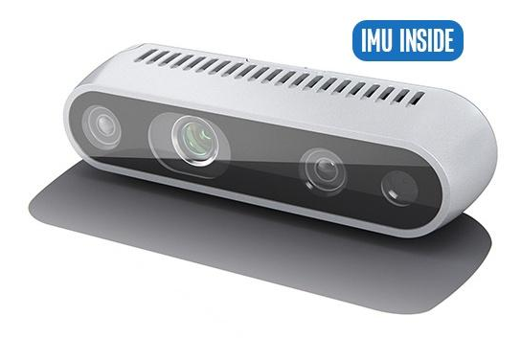
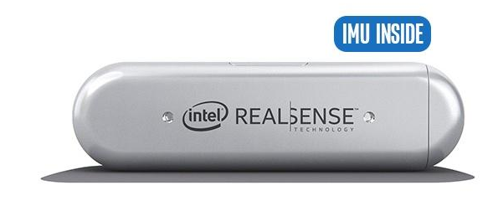
01 D435i介绍
深度传感器模组+IMU(惯性测量单元）
https://www.intelrealsense.com/depth-camera-d435i/
Notes:
放了两张图,D435i的外观就是这个样子的啦，可以看到有四个摄像头，从左至右，第一个和第三个是红外传感器（IR Stereo Camera)，用三角测量法来测量深度，第二个是红外激光发射器(IR Projector)当于补光灯，不打开也能测深度，只是效果不好，第四个是彩色相机(色彩传感器) ，最终可以将彩色视频流与深度流进行对齐。除了摄像头之外还内置了博世的imu模块，读取加速度和角速度的信息。
RealSense D400系列深度摄像头新品凭借内置的IMU单元，结合视觉数据可实现6DoF追踪功能。其中，IMU将各种线性加速度计和陀螺仪数据结合，可检测X，Y，Z三轴的旋转和平移，以及俯仰、横摇等动作。
对于高级别的扫描，IMU还提供额外数据集，用于密集重建，并提供参考，以防相机追踪丢失。
D435i和D435的区别就在于多了一个IMU（惯性测量单元，采用的博世BMI055），IMU内含12位3D加速度传感器和16位± 2000°/s陀螺仪。BMI055旨在提供角速率和加速度的低噪声测量。

Slide 5
01 D435i介绍
参数表：
惯性测量单元 | BM1055
使用环境 | 室内、室外
深度图像视场范围(FOV) (水平×垂直×对角） | 87°±3° x 58°±1° x 95°±3°
深度图像分辨率 | 最大到 1280 x 720
深度图像帧率 | 最大到90fps
最小深度距离 | 0.1m
最大深度距离 | 大约10m,取决于标定的参数、场景、光照条件
传感器快门类型 | 全局快门
彩色图像视场范围 (水平×垂直×对角） | 69.4° x 42.5° x 77° (+/- 3°)
彩色图像分辨率和帧率 | 1920 x 1080 ( 30 fps)
相机尺寸（长×宽×高） | 90 mm x 25 mm x 25 mm
Notes:
在这里我们列出了这个相机的一些参数，
D435i的2000万像素RGB摄像头和3D传感器可以30帧/秒的速度提供分辨率高达1280 × 720，或者以90帧/秒的速度提供848 × 480的较低分辨率。该摄像头具有全局快门，可以处理快速移动物体，室内室外皆可操作。深度距离在0.1 m~10 m之间，视场角度为85 × 58度。深度误差小于2%@ 2m。可以帮助开发者构建更先进深度感知和追踪性能的解决方案，并用于无人机，机器人和AR/VR领域。
全局快门：对整个场景同时曝光,通常CCD用得多 全局曝光的优点是所有的像素点同时曝光。其缺点是曝光时间存在局限，存在机械极限的最小曝光时间。
卷帘快门：逐行曝光，对于场景中的快速运动的物体拍摄出的图像会扭曲，通常用于cmos，具有更小的曝光时间

Slide 6
02 安装Realsense SDK
Notes:
第二部分来介绍一下相机的驱动安装方法

Slide 7
02 安装Realsense SDK2.0
采用命令行的方式来安装，安装步骤如下：
1. 添加Intel 服务器到仓库列表
echo 'deb http://realsense-hw-public.s3.amazonaws.com/Debian/apt-repo xenial main' | sudo tee /etc/apt/sources.list.d/realsense-public.list
2. 注册公钥
sudo apt-key adv --keyserver keys.gnupg.net --recv-key 6F3EFCDE
Notes:
安装sdk的方式一般有两种，其中一种是 下载源码然后走cmake make那一套流程 另一种是我们这里展示的从命令行直接安装的方式 两种安装方式人选一种安装方式即可。
tee命令主要被用来向standout(标准输出流，通常是命令执行窗口）输出的同时也将内容输出到文件
apt-key命令用于管理Debian Linux系统中的软件包密钥。每个发布的deb包，都是通过密钥认证的，apt-key用来管理密钥

Slide 8
02 安装Realsense SDK
3. 更新仓库
sudo apt-get update
4. 安装libraries
sudo apt-get install librealsense2-dkms sudo apt-get install librealsense2-utils
5. 安装一些额外的package
sudo apt-get install librealsense2-dev sudo apt-get install librealsense2-dbg

Slide 9
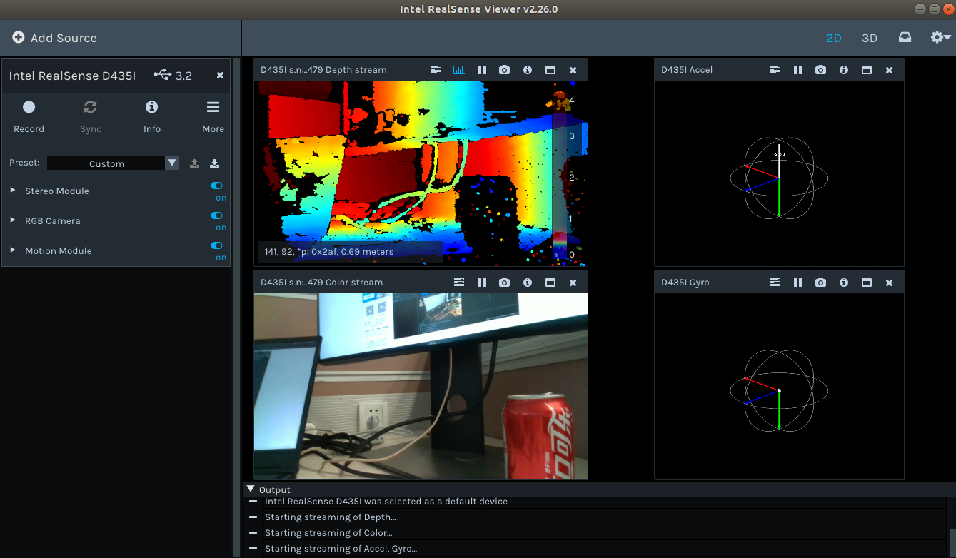
02 安装Realsense SDK
6. 连接相机，输入以下命令
realsense-viewer

Slide 10
03 安装ROS Wrapper

Slide 11
03 安装ROS Wrapper
ROS Wrapper指相机对应的ROS版本的开发包，安装步骤如下：
1. 下载源码包
cd ~/workspace/src git clone https://github.com/intel-ros/realsense.git
2. 在ROS环境下编译
cd .. catkin_make

Slide 12
03 安装ROS Wrapper
3. 启动相机节点
roslaunch realsense2_camera rs_rgbd.launch
4. 查看topic
rostopic list
5.通过rviz查看图像
rosrun rviz rviz

Slide 13
04 在D435i上运行VINS-Mono

Slide 14
04 在D435i上运行VINS-Mono
1. 修改realsense包里的rs_camera.launch文件
cd ~/workspace/src/realsense/realsense2_camera/launch/ gedit ./rs_camera.launch
修改如下内容：
<arg name="unite_imu_method" default="copy"/> <arg name="enable_sync" default="true"/>
Notes:
修改`unite_imu_method`如下，目的是为了让IMU的角速度和加速度合起来作为一个topic输出
修改`enable_sync`参数为true，目的的开启相机和IMU的同步

Slide 15
04 在D435i上运行VINS-Mono
2. 修改VINS-Mono包里的realsense_color_config.yaml文件
* 修改订阅的topic
* 获取相机内参，通过读取camera_info得到或者自己标定
* 修改获取IMU到相机的变化矩阵的方式
* IMU参数修改
* 修改相机曝光方式

Slide 16
04 在D435i上运行VINS-Mono
3. 连接相机，运行VINS-Mono
roslaunch realsense2_camera rs_camera.launch roslaunch vins_estimator realsense_color.launch roslaunch vins_estimator vins_rviz.launch

Slide 17
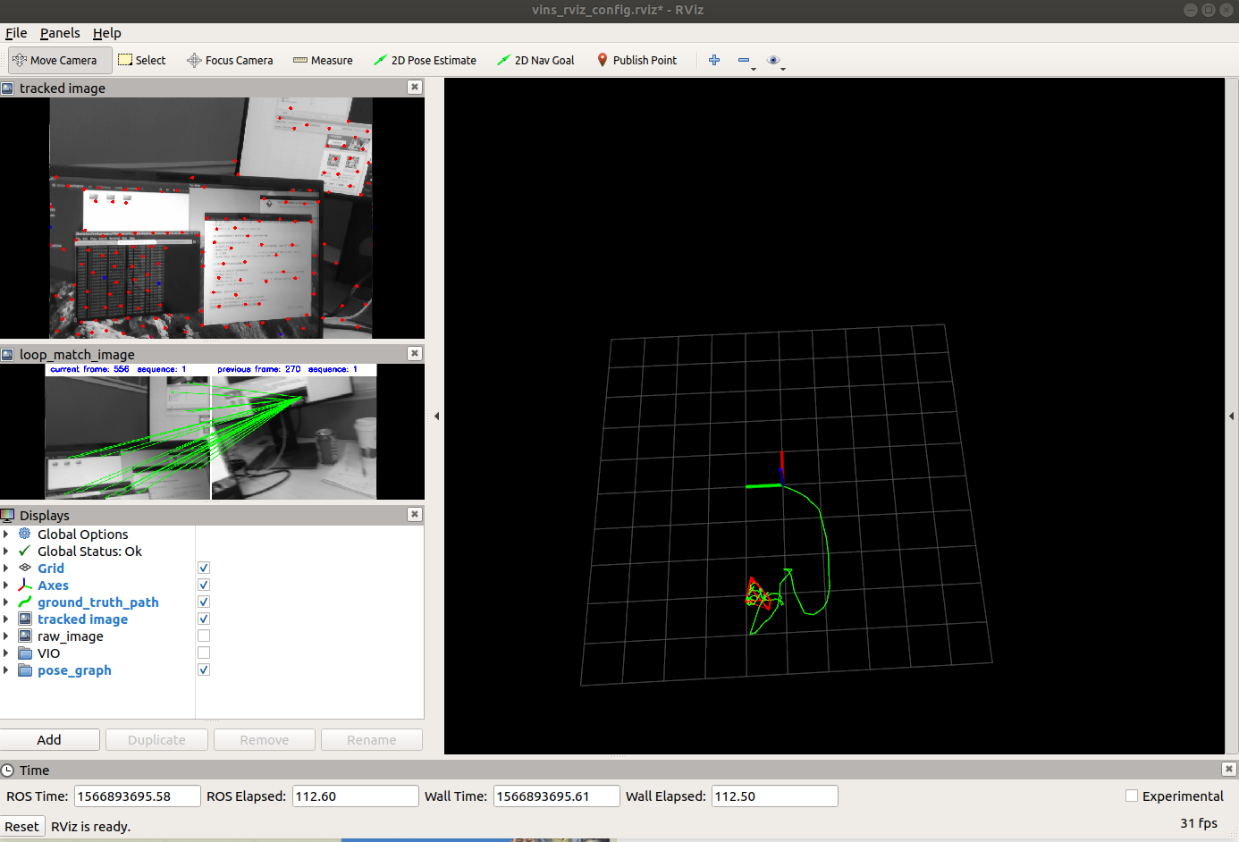
04 在D435i上运行VINS-Mono
4. 移动相机，观察轨迹

Slide 18
谢 谢

